Slide 1
RéFORME DES REDEVANCES Redevance pour performance des systèmes d’assainissement collectif

Slide 2
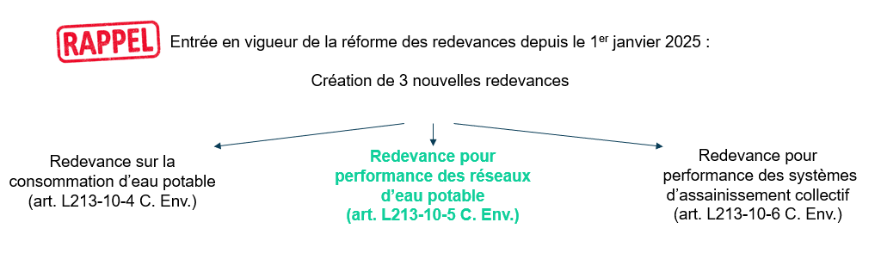
La réforme des redevances Création de trois nouvelles redevances
Redevance pour performance des réseaux d’eau potable
(art. L.213-10-5 C. Env)
Redevance pour performance des systèmes d’assainissement collectif (art. L.213-10-6 C. Env)
La redevance de performance assainissement taxe les collectivités en fonction de la performance des systèmes d’assainissement (système de collecte et ouvrage de traitement)

Slide 3
La redevance pour la performance des systèmes d’assainissement collectif Modalités de calcul de la redevance de l’année N
Assiette = m3 d’eau facturé au titre de l’assainissement l’année N
Tarif : fixé par l’agence de l’eau pour l’année N
Coefficient de modulation : basé sur critères de l’année N-2
Il varie de 1 à 0,3 ➔ un redevable peut avoir une modulation maximale de 70%
Examen de 3 axes de modulation (autosurveillance, conformité réglementaire, efficacité de l’assainissement) regroupant 3 à 9 critères selon la capacité de la STEU (station de traitement des eaux usées) ➔ un bonus est appliqué si un critère est respecté
Coefficient de modulation = 1 – (Coef autosurveillance) + Coef conformité réglementaire + Coeff efficacité)
(volume année N) (données techniques année N-2)
Pour l’année 2025, une modulation forfaitaire optimale de 0,3 est fixée

Slide 4
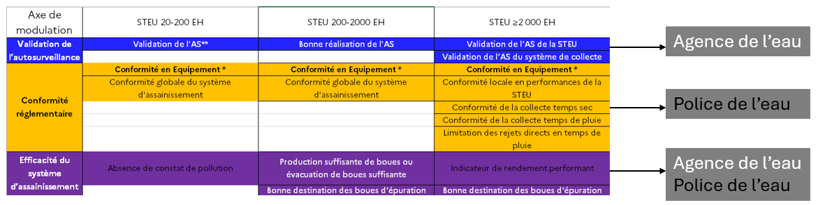
La redevance pour la performance des systèmes d’assainissement collectif Critères de modulation
3 à 9 critères selon la capacité de la STEU → 12 critères différents ( ~50% SPE – 50% AE)
Les systèmes d’assainissement de capacité < 20 EH ne sont pas soumis à redevance,

Slide 5
La redevance pour la performance des systèmes d’assainissement collectif Zoom sur le coefficient de modulation
Calcul à l’échelle d’un système d’assainissement
Appréciation l’autosurveillance reprend les conclusions de l’expertise technique annuelle réalisée par l’agence de l’eau
➔ Validation complète : abattement de 30%
Appréciation de la conformité réglementaire reprend les conformités réglementaires des STEU et des systèmes de collecte établies annuellement par les SPE
➔ Conformité totale : abattement de 20%
Appréciation du système d’assainissement reprend les données fournies par les SPE et/ou déclarées à l’agence de l’eau
➔ Fonctionnement optimum : abattement de 20%
Au cumul, la collectivité peut prétendre à un abattement de 70% du montant de sa redevance de performance des systèmes d’assainissement collectifs

Slide 6
La redevance pour la performance des systèmes d’assainissement collectif Zoom sur le coefficient de modulation
Détermination du coefficient de modulation global pour une collectivité avec plusieurs systèmes d’assainissement
Système d’assainissement 1 : SA1
Charge entrante : Ce1
Coefficient de modulation : Cm1
Système d’assainissement 2 : SA2
Charge entrante : Ce2
Coefficient de modulation : Cm2
Coefficient de modulation global = (Ce1 x Cm1 + Ce2 x Cm2) / (Ce1 + Ce2) = CMG
Pour les cas particuliers et plus complexes : rejets dans plusieurs SA appartenant à des collectivités différentes, ou dont certains sont < 20EH, ou dans des SA situés à l’étranger… Voir le guide sur les MOA complexes

Slide 7
La redevance pour la performance des systèmes d’assainissement collectif Simulateur pour la détermination du coefficient de modulation global
Un outil de simulation est mis à la disposition des collectivités sur le portail de téléservices des agences de l’eau, afin d’appréhender les modulations à partir des données de fonctionnement 2024 en vue de la redevance due au titre de l’année 2026.
Les résultats du simulateur ne sont pas communiqués à l’agence de l’eau et ne sont en aucun cas opposables au calcul final de l’agence après déclaration fiscale.

Slide 8

La redevance pour la performance des systèmes d’assainissement collectif Simulateur pour la détermination du coefficient de modulation global
Connectez-vous au portail de télédéclaration des agences de l’eau
https://teleservices.lesagencesdeleau.fr/

Slide 9
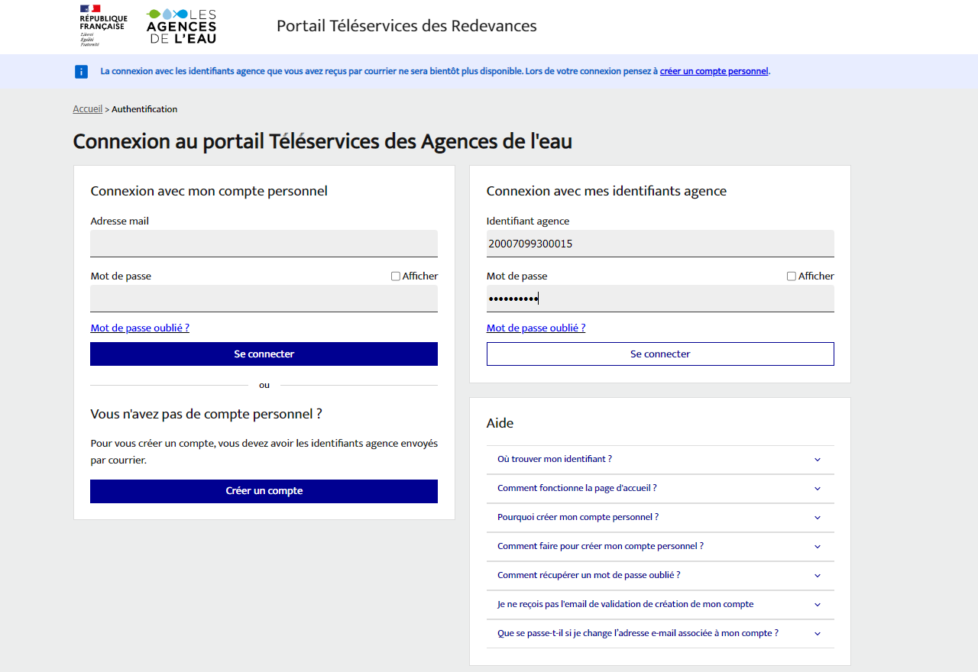
La redevance pour la performance des systèmes d’assainissement collectif Simulateur pour la détermination du coefficient de modulation global
Saisissez vos identifiant et mot de passe

Slide 10
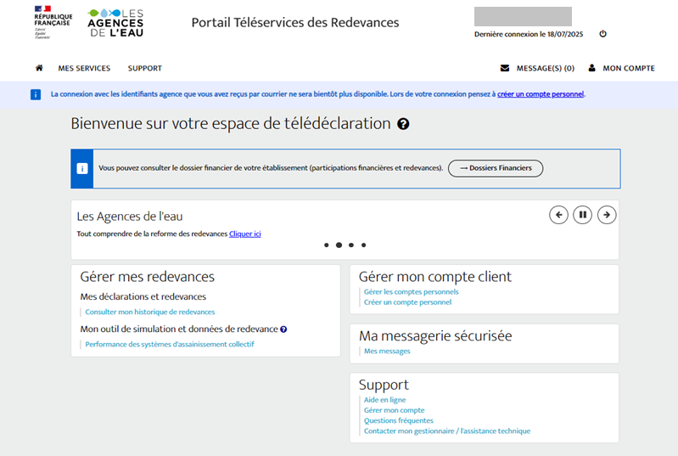
La redevance pour la performance des systèmes d’assainissement collectif Simulateur pour la détermination du coefficient de modulation global
Accédez à l’outil de simulation

Slide 11
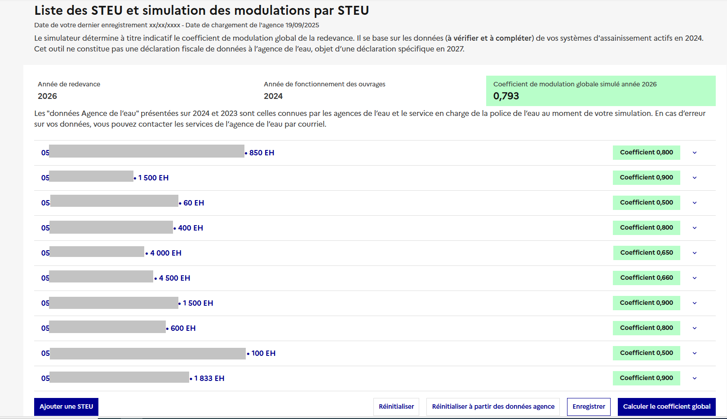
La redevance pour la performance des systèmes d’assainissement collectif Simulateur pour la détermination du coefficient de modulation global
Vérifiez la liste des STEU

Slide 12
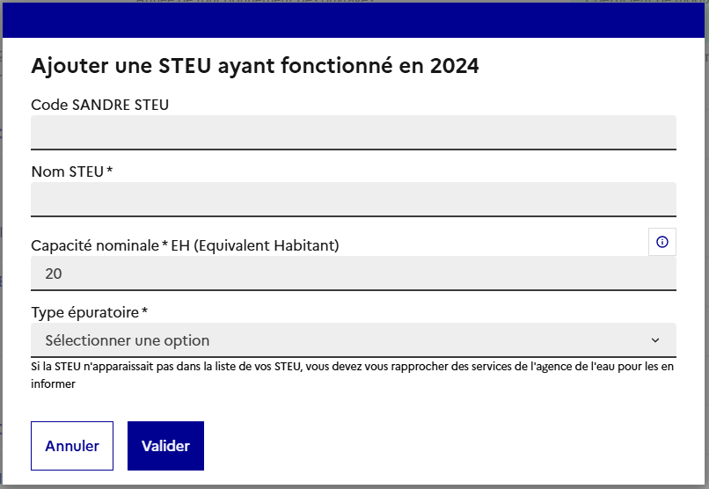
La redevance pour la performance des systèmes d’assainissement collectif Simulateur pour la détermination du coefficient de modulation global
Si le code SANDRE saisi est reconnu, les données disponibles seront automatiquement importées.

Slide 13
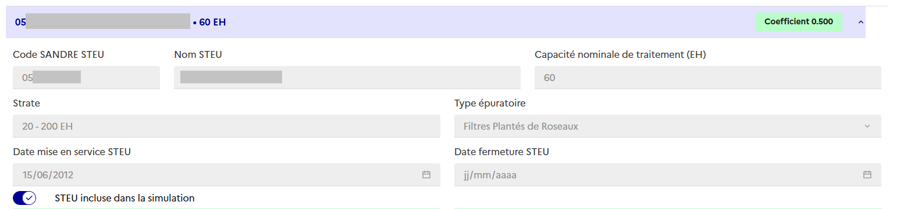
La redevance pour la performance des systèmes d’assainissement collectif Simulateur pour la détermination du coefficient de modulation global Bandeau générique
Plier/déplier les données de la STEU
Enlever une STEU du calcul du coefficient global

Slide 14
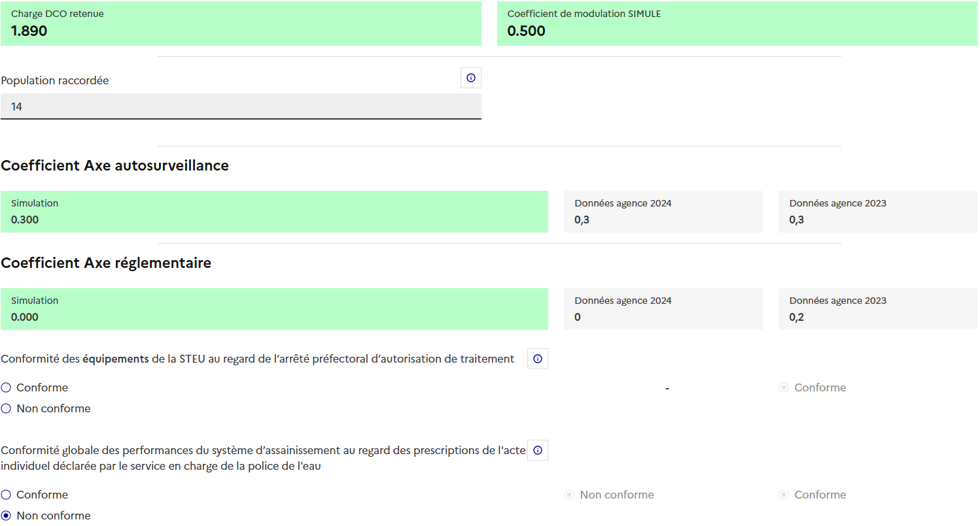
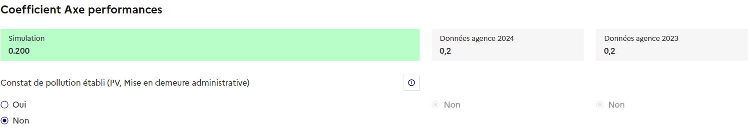
La redevance pour la performance des systèmes d’assainissement collectif Simulateur pour la détermination du coefficient de modulation global Données STEU > 20 - 200 EH
Données utilisées pour le pré-remplissage de la simulation qui peuvent être actualisées jusqu’en novembre de l’année N-2
Vous pouvez modifier les données pré-renseignées
Données communiquées à titre d’information

Slide 15
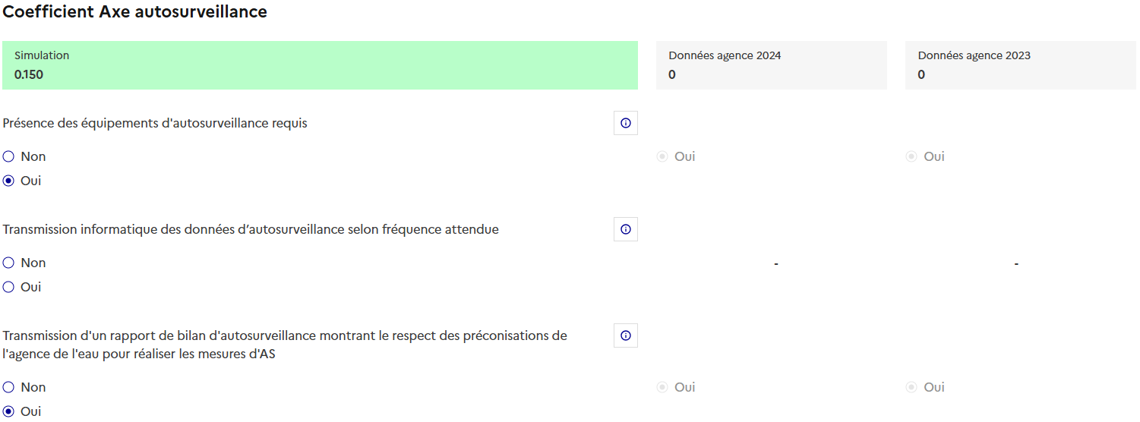
La redevance pour la performance des systèmes d’assainissement collectif Simulateur pour la détermination du coefficient de modulation global Données STEU > 200 – 2 000 EH

Slide 16
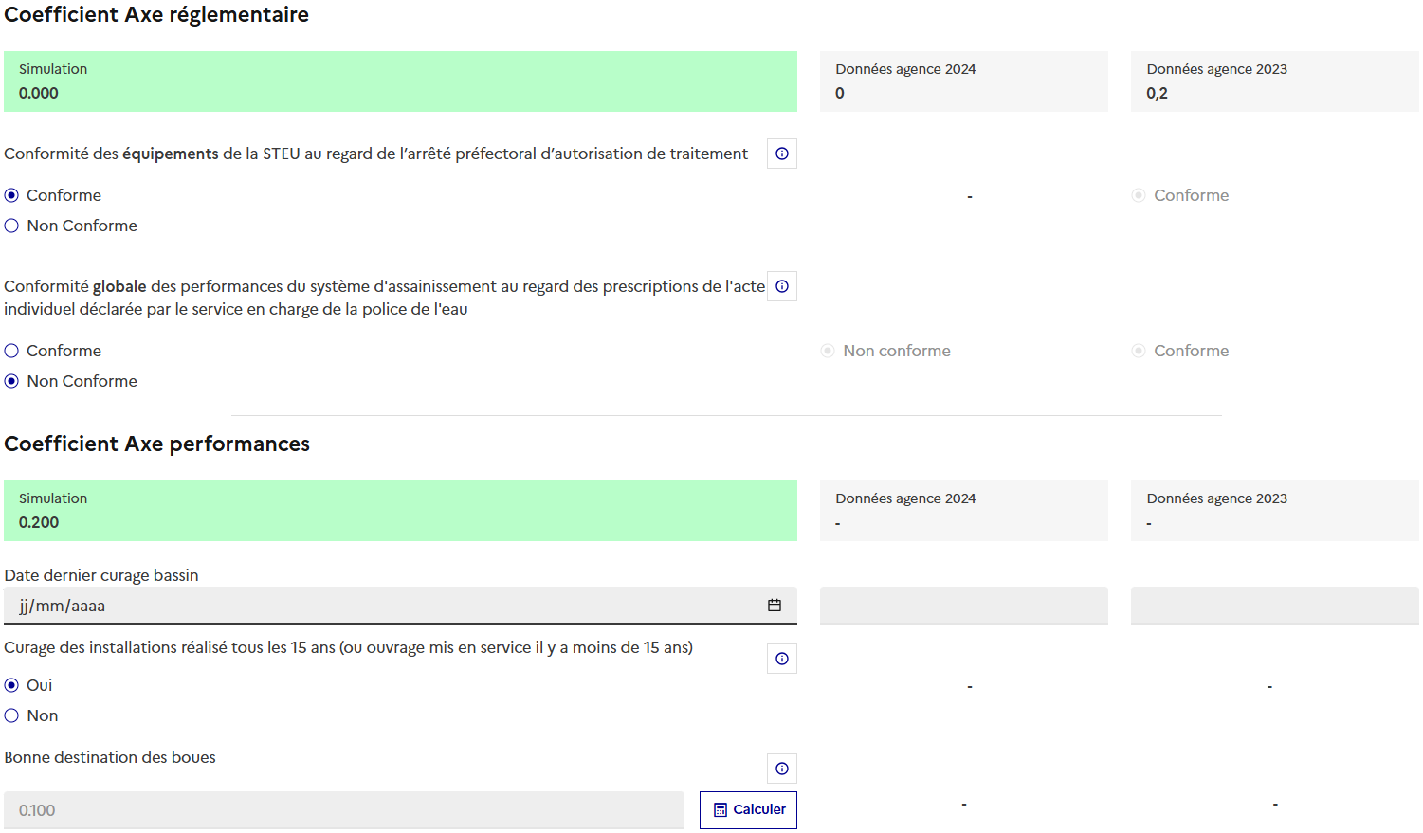
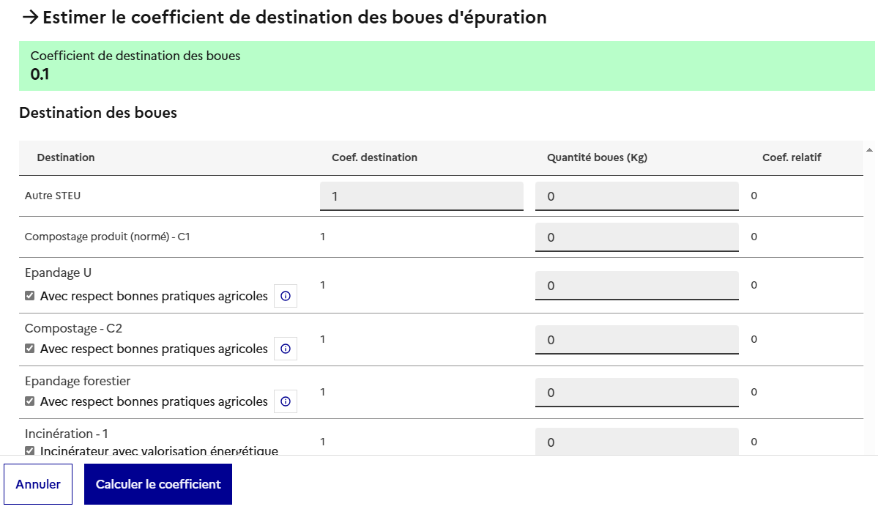
La redevance pour la performance des systèmes d’assainissement collectif Simulateur pour la détermination du coefficient de modulation global Données STEU > 200 - 2000 EH
La valeur du coefficient de destination des boues est fixée à 0,1 par défaut afin de permettre le calcul du coefficient global

Slide 17
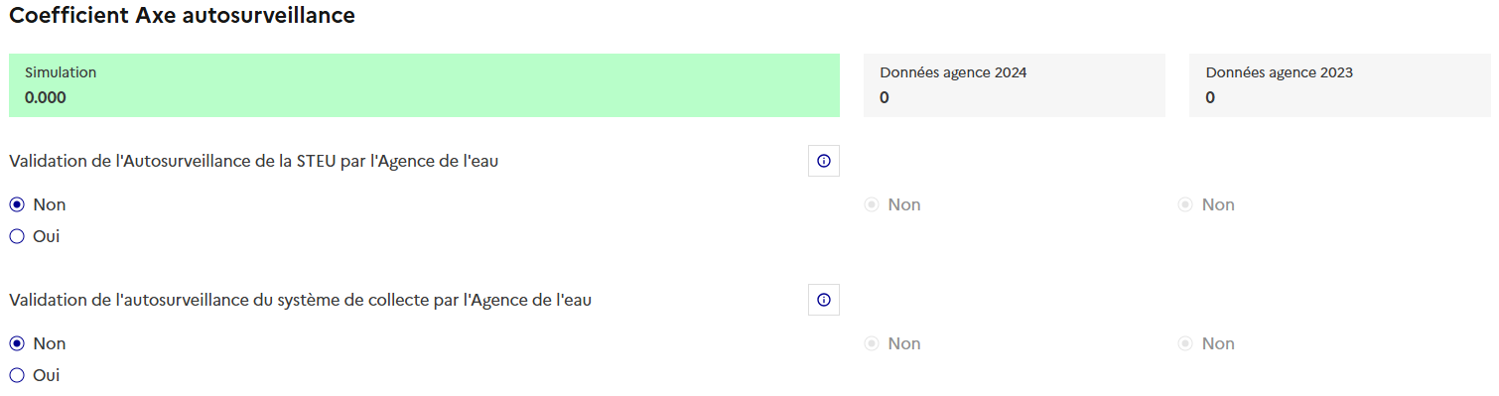
La redevance pour la performance des systèmes d’assainissement collectif Simulateur pour la détermination du coefficient de modulation global Données STEU > à 2 000 EH

Slide 18
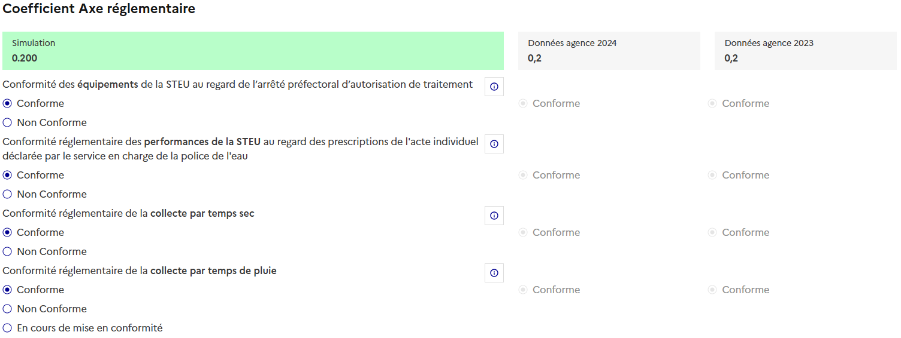
La redevance pour la performance des systèmes d’assainissement collectif Simulateur pour la détermination du coefficient de modulation global Données STEU > à 2000 EH

Slide 19
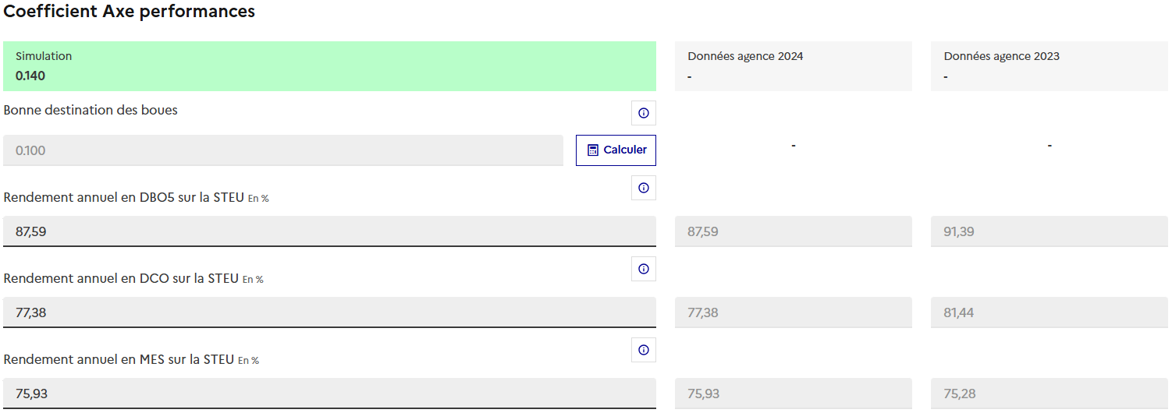
La redevance pour la performance des systèmes d’assainissement collectif Simulateur pour la détermination du coefficient de modulation global Données STEU > à 2000 EH

Slide 20
La redevance pour la performance des systèmes d’assainissement collectif Simulateur pour la détermination du coefficient de modulation global
Reprendre les dernières données chargées par l’agence
Calculer le coefficient global de modulation
Récupérer la dernière simulation enregistrée

Slide 21
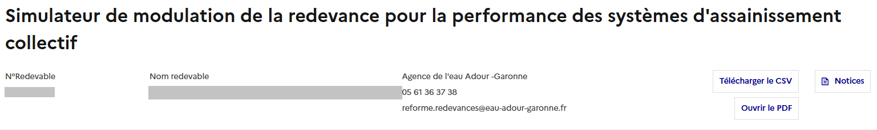
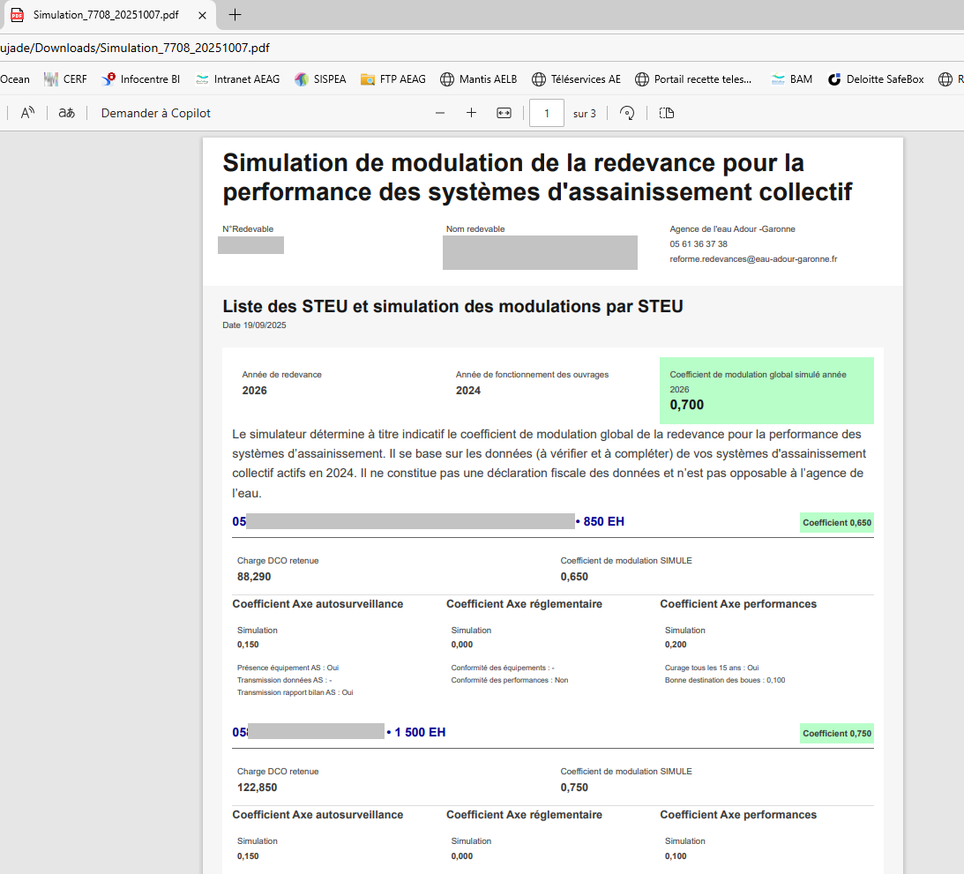

La redevance pour la performance des systèmes d’assainissement collectif Simulateur pour la détermination du coefficient de modulation global
Nous signaler toute modification dans la liste des STEU

Slide 22
La redevance pour la performance des systèmes d’assainissement collectif Utilisation du coefficient de modulation globale
Le coefficient de modulation global pour la performance des systèmes d’assainissement collectif d’une collectivité avec plusieurs systèmes d’assainissement.
Coefficient de modulation global estimé = 0,793
A partir de cette simulation du coefficient de modulation global, il est possible de définir le montant de la contre-valeur de cette redevance, et traduire ce montant en un supplément de prix à appliquer sur la facturation de l’année 2026.
Rappel du tarif voté pour 2026 : 0,25 €/m³
Exemple
Contre-valeur = 0,25 (tarif) x 0,793 (coefficient de modulation global) = 0,198 €/m³

Slide 23
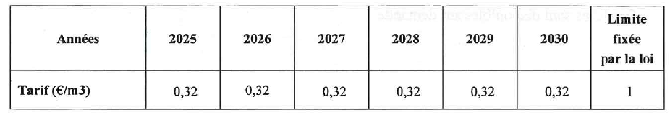
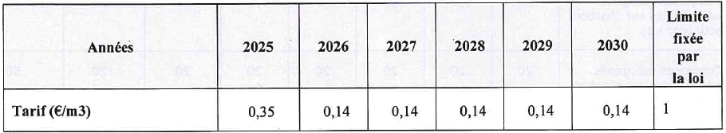
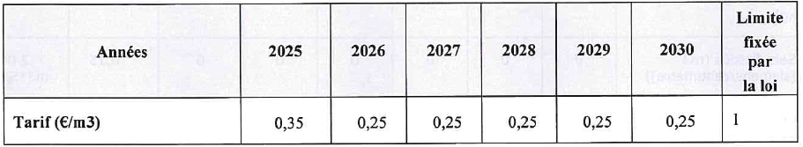
Les tarifs des nouvelles redevances sur le 12ème programme
Redevance sur la consommation d’eau potable
Redevance sur la performance des réseaux d’eau potable
Redevance sur la performance des systèmes d’assainissement collectif
Il s’agit des tarifs avant application de la modulation pour les redevances de performances

Slide 24
Les modalités d’application sur la facture d’eau Articles D.213-48-35-1 et D.213-48-35-2
Les redevances de performance sont répercutées sur les factures sous la forme d’un supplément de prix
Possibilité de majorer du moins-perçu ou minorer du trop-perçu de la deuxième année précédant l’année d’imposition (soit facturation 2027 pour la facturation 2025)

Slide 25
Délibération
Par la commune
ou son établissement public de coopération compétent en matière de traitement des eaux usées
Une délibération doit être adoptée, afin de déterminer le montant du supplément de prix à appliquer sur les factures d’assainissement des abonnés pour l’année 2026, avant le 31 décembre 2025.
Cette délibération n’a pas vocation à être validée par l’agence de l’eau

Slide 26
Redevance pour la performance des systèmes d’assainissement collectif
2024 | 2025 | 2026 | 2027
Saisie des données d’autosurveillance et de fonctionnement 2024 dans VERSEAU
Saisie des données d’autosurveillance et de fonctionnement 2025 dans VERSEAU
Saisie des données d’autosurveillance et de fonctionnement 2026 dans VERSEAU
Saisie des données d’autosurveillance et de fonctionnement 2027 dans VERSEAU
-Examen des conformités 2024 par la Police de l’eau
-Qualification des données d’autosurveillance 2024 par l’Agence de l’Eau
-> Pré-remplissage du simulateur
-Examen des conformités 2025 par la Police de l’eau
-Qualification des données d’autosurveillance 2025 par l’Agence de l’Eau
-> Pré-remplissage du simulateur
-Examen des conformités 2026 par la Police de l’eau
-Qualification des données d’autosurveillance 2026 par l’Agence de l’Eau
-> Pré-remplissage du simulateur
Utilisation de l’outil de simulation pour simuler le coefficient de modulation global issu des données 2024
Utilisation de l’outil de simulation pour simuler le coefficient de modulation global issu des données 2025
Utilisation de l’outil de simulation pour simuler le coefficient de modulation global issu des données 2026
Calcul du tarif 2026 :
Coefficient de modulation global 2024 simulé multiplié par le tarif agence 2026 de 0,25 €/m3
Calcul du tarif 2027 :
Coefficient de modulation global 2025 simulé multiplié par le tarif agence 2026 de 0,25 €/m3
Calcul du tarif 2028 :
Coefficient de modulation global 2026 simulé multiplié par le tarif agence 2027 de 0,25 €/m3
Avant la première facture de 2025 :
Délibération du tarif forfaitaire de 0,105€/m3 du supplément de prix à appliquer sur les factures de 2025
Avant la première facture de 2026 :
Délibération du tarif du supplément de prix appliquer sur les factures de 2026
Avant la première facture de 2027 :
Délibération du tarif du supplément de prix appliquer sur les factures de 2027
Avant la première facture de 2028 :
Délibération du tarif du supplément de prix appliquer sur les factures de 2028
Facturation du supplément de prix de la redevance performance assainissement sur les factures 2025 des abonnés
Facturation du supplément de prix de la redevance performance assainissement sur les factures 2026 des abonnés
Facturation du supplément de prix de la redevance performance assainissement sur les factures 2027 des abonnés
Avant le 31 mars : Déclaration sur le portail téléservice de l’agence de l’eau des volumes facturés en 2025 et de la liste des systèmes d’assainissement 2023
Avant le 31 mars : Déclaration sur le portail téléservice de l’agence de l’eau des volumes facturés et dégrévés en 2026, et des données de fonctionnement des systèmes d’assainissement de 2024
Paiement de la redevance 2025 à l’agence
Paiement de la redevance 2026 à l’agence

Slide 27
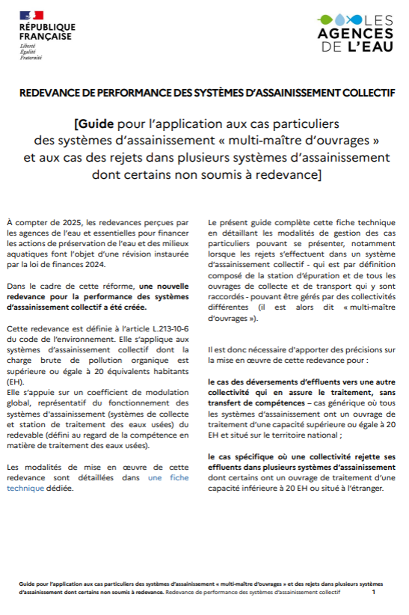

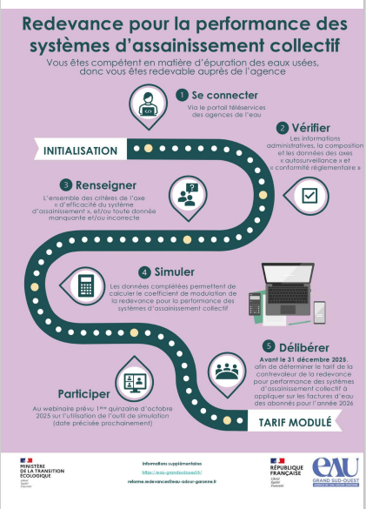

L’accompagnement par l’agence de l’eau
Disponibles sur le site de l’agence Adour Garonne et sur le site Les agences de l’eau
Plaquette générale
Pas à pas
Plaquette simulateur
Guide MOA complexes

Slide 28
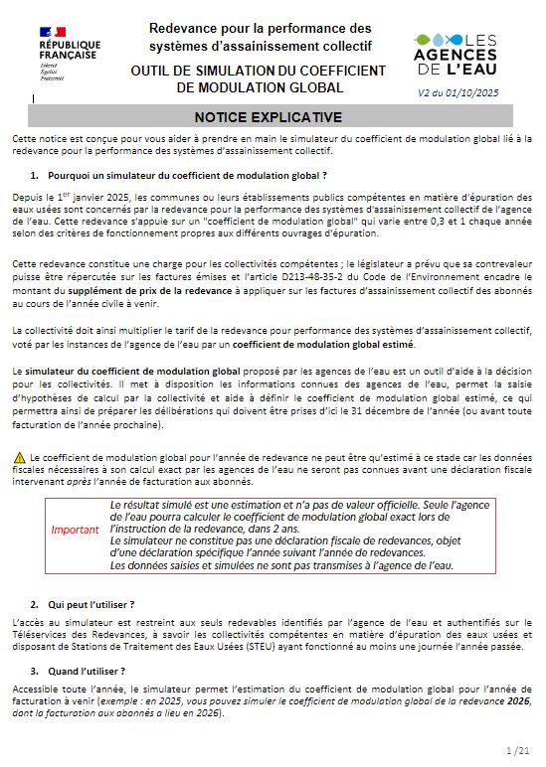
L’accompagnement par l’agence de l’eau
Disponible sur le portail de téléservices

Slide 29

Quelques liens
Site internet de l’agence : Réforme des redevances, ce qui change | Agence de l'eau Adour-Garonne (eau-grandsudouest.fr)
Accès aux plaquettes et fiches techniques
Accès à la FAQ interagences
Tout comprendre de la réforme des redevances | Les agences de l'eau (lesagencesdeleau.fr)
reforme.redevances@eau-adour-garonne.fr

